Slide 1
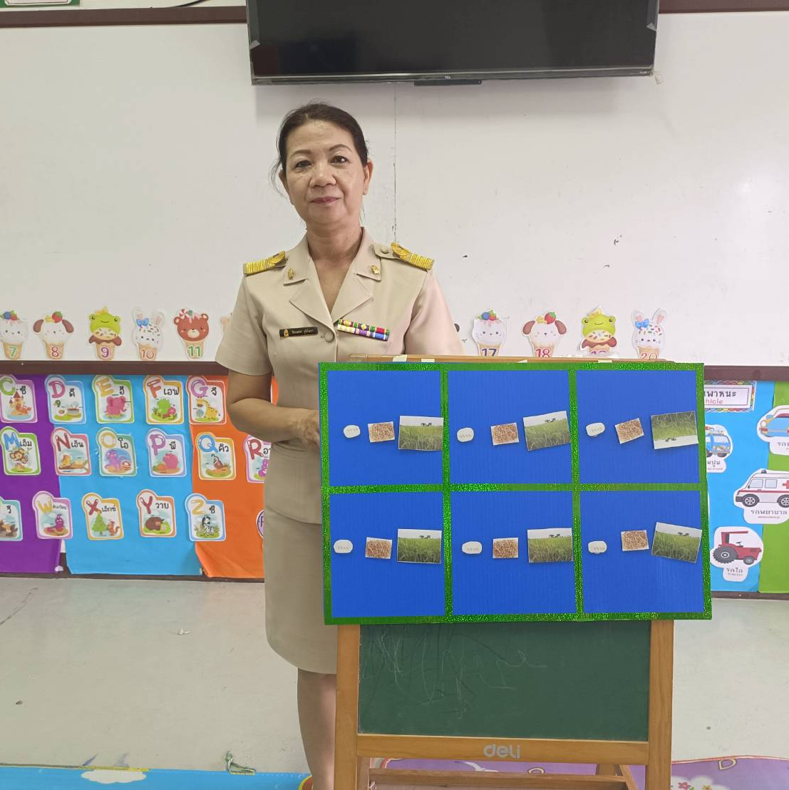
หน่วยการเรียนรู้ ข้าว
เกมอนุกรมข้าว
ด้วยกระบวนการเรียนรู้
High Scope

Slide 2
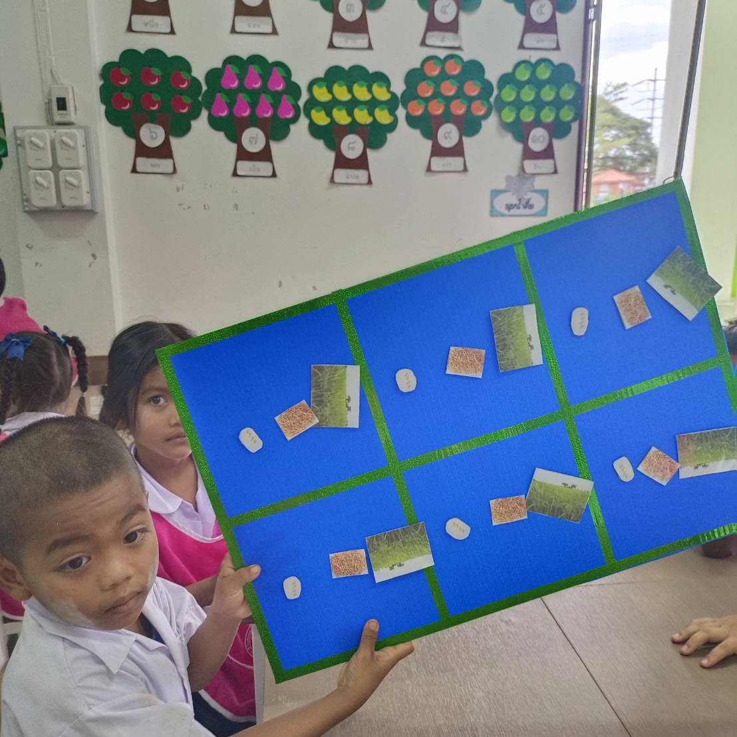
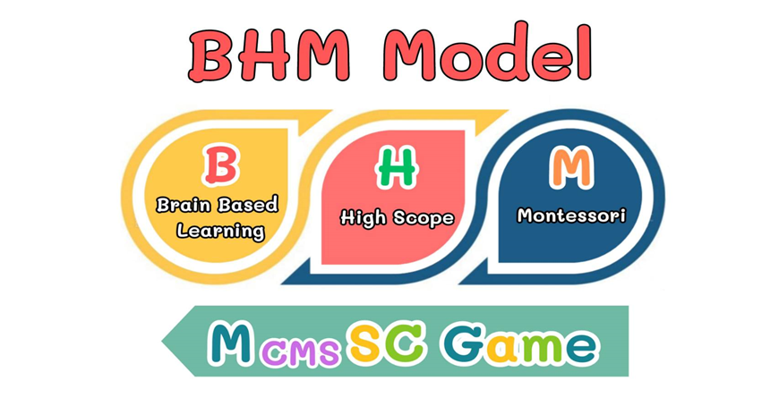
เกมอนุกรมข้าว
เป็นเกมที่ใช้กระบวนการการเรียนรู้แบบ High Scope กล่าวคือ เป็นการเรียนรู้ที่นักเรียนได้จัดกระทำกับวัตถุ มีปฏิสัมพันธ์กับบุคคล ความคิดและเหตุการณ์ จนกระทั้งสามารถสร้างองค์ความรู้ด้วยตนเองได้

Slide 3
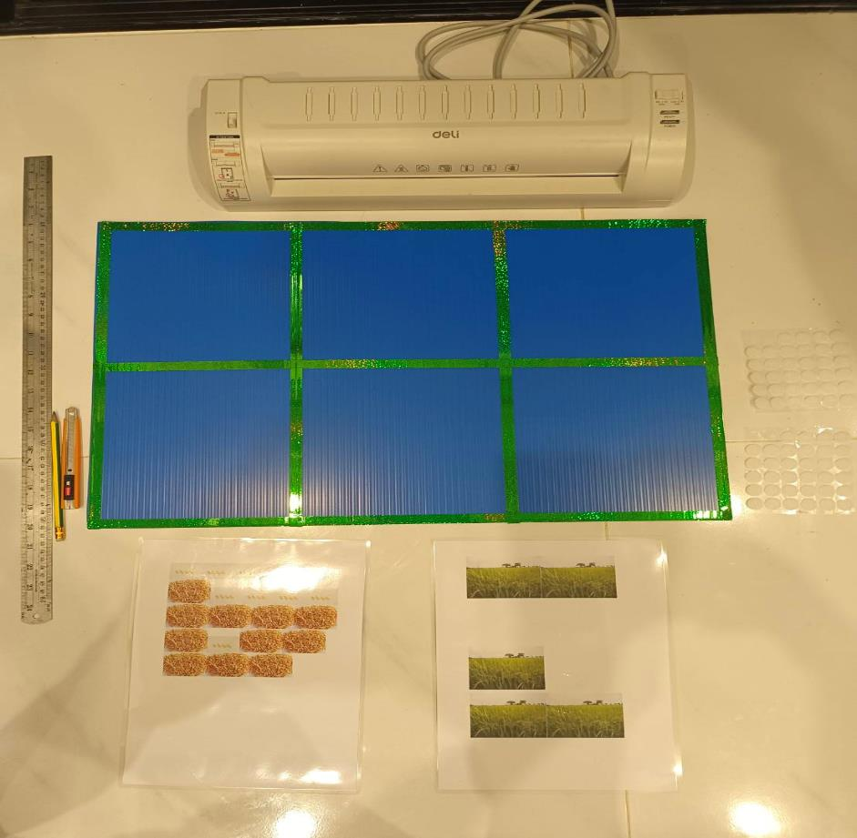
อุปกรณ์การทำเกมอนุกรมข้าว
01
ฟิวเจอร์บอร์ด
05
เทปสำหรับทำตาราง
กรรไกร , คัตเตอร์
06
รูปลำดับของข้าว
02
03
ไม้บรรทัด
07
ตีนตุ๊กแก
ดินสอ
04

Slide 4
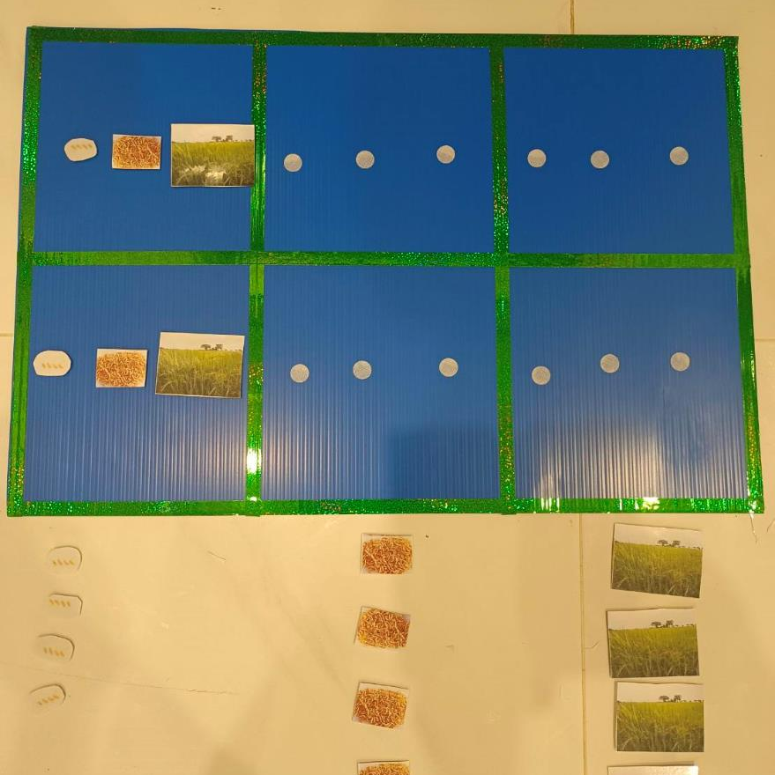
ขั้นตอนการทำเกมอนุกรมข้าว
ตัดฟิวเจอร์บอร์ดรูปสี่เหลี่ยมขนาดตามต้องการ
ใช้เทปตีเส้นตาราง
นำรูปลำดับข้าวที่เตรียมไว้ไปเคลือบ
ตัดรูปข้าวที่เคลือบแล้ว
แปะตีนตุ๊กแกลงในฟิวเจอร์บอร์ดและรูปลำดับข้าว

Slide 5
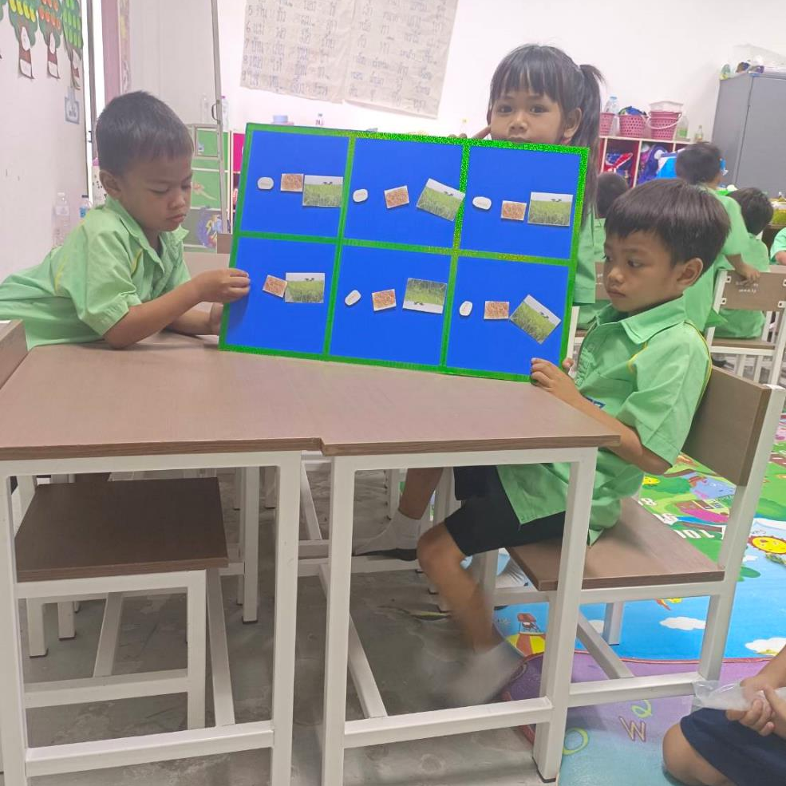
ขั้นตอนการเล่นเกมอนุกรมข้าว
แบ่งนักเรียนออกเป็นกลุ่ม กลุ่มละเท่า ๆ กัน
คุณครูนำรูปลำดับข้าว 1 รูปไปแปะลงในตาราง ให้ครบทุกช่องโดยที่ลำดับการแปะไม่เหมือนกัน
ให้นักเรียนแต่ละกลุ่มนำรูปลำดับข้าวที่เหลือมาแปะลงในตารางให้สมบูรณ์
คุณครูตรวจทานผลงานของนักเรียนแต่ละกลุ่มว่าถูกต้องหรือไม่

Slide 6

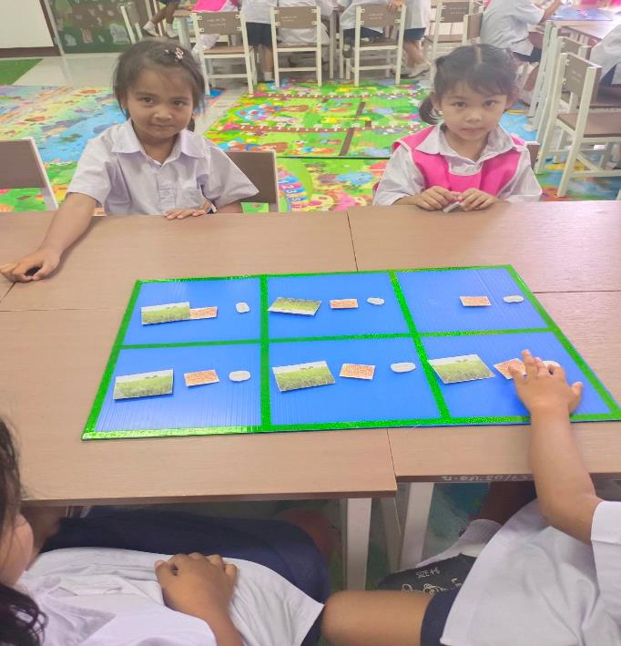
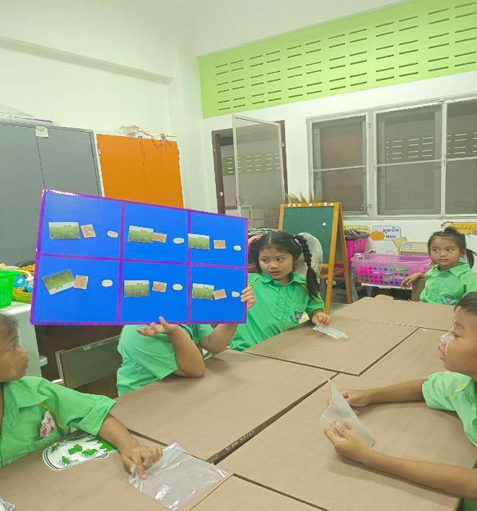
ภาพกิจกรรมการเล่นเกม

Slide 7
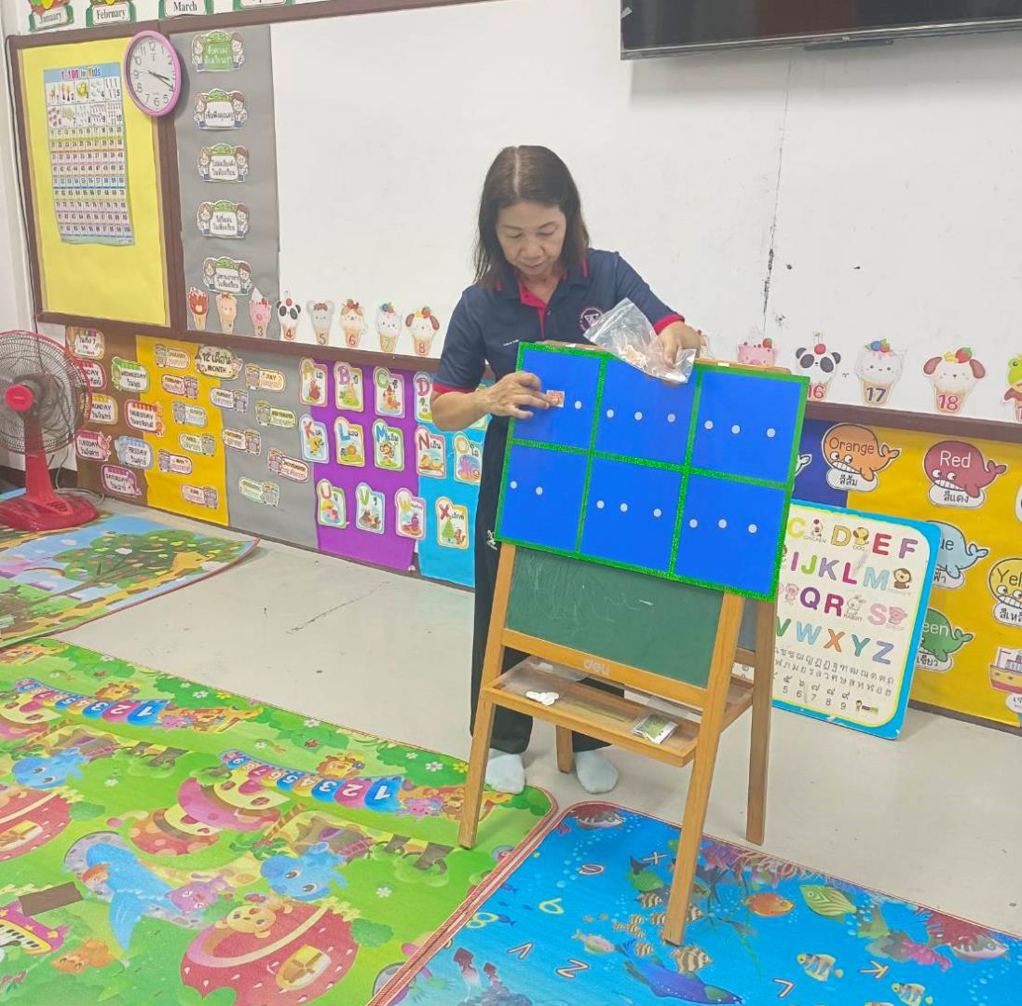
Thank
you
นางปิยะมาศ รุจิธันยา
ครูชำนาญการพิเศษ โรงเรียนอนุบาลหัวหิน(บ้านหนองขอน)

